Slide 1



Generalização

Slide 2

Generalização
São conceitos usados para representar objetos do mundo real que possuem os mesmos atributos, podem ser categorizados e podem ser representados em uma hierarquia que mostra as dependências entre entidades de uma mesma categoria.
Através desses conceitos, é possível atribuir propriedades particulares da entidade genérica (entidade pai) a um subconjunto das ocorrências (entidades especializadas).

Slide 3
Uso de Generalização/Especialização
O uso da Generalização é indicado quando existe algum atributo que seja aplicável a mais de uma entidade no Modelo Entidade Relacionamento.
Se existe, devemos usar a Generalização e criar uma entidade mãe que contenha os atributos comuns às outras entidades especializadas.

Slide 4
Ex:
Em uma empresa de Planos de Saúde poderíamos ter a seguinte situação:
PACIENTE
MEDICO
MEDICO RESIDENTE
MEDICO EFETIVO

Slide 5
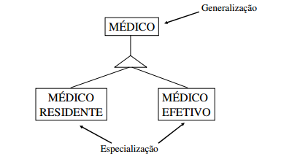
Ex:
Em uma empresa de Planos de Saúde poderíamos ter a seguinte situação:
PACIENTE
MEDICO
MEDICO RESIDENTE
MEDICO EFETIVO

Slide 6
Tipos de Generalização/Especialização
A Generalização/Especialização pode ser classificada em dois tipos:
Parcial: nem toda ocorrência da entidade genérica possui uma ocorrência correspondente em uma entidade especializada.
Total: para toda ocorrência da entidade genérica existe sempre uma ocorrência em uma das entidades especializadas.

Slide 7
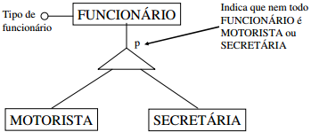
Tipos de Generalização/Especialização
Parcial: nem toda ocorrência da entidade genérica possui uma ocorrência correspondente em uma entidade especializada.

Slide 8
Tipos de Generalização/Especialização
Parcial: nem toda ocorrência da entidade genérica possui uma ocorrência correspondente em uma entidade especializada.
No exemplo, nem todo funcionário é motorista e nem todo funcionário é secretária.
Podem haver funcionários que não sejam nem motorista e nem secretária.

Slide 9
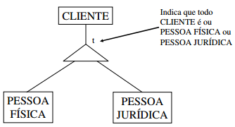
Tipos de Generalização/Especialização
Total: para toda ocorrência da entidade genérica existe sempre uma ocorrência em uma das entidades especializadas.

Slide 10
Tipos de Generalização/Especialização
Total: para toda ocorrência da entidade genérica existe sempre uma ocorrência em uma das entidades especializadas.
No exemplo, todo cliente ou é uma pessoa física ou uma pessoa jurídica.
Não existe a possibilidade de haver um cliente que não seja pessoa física ou pessoa jurídica.

Slide 11
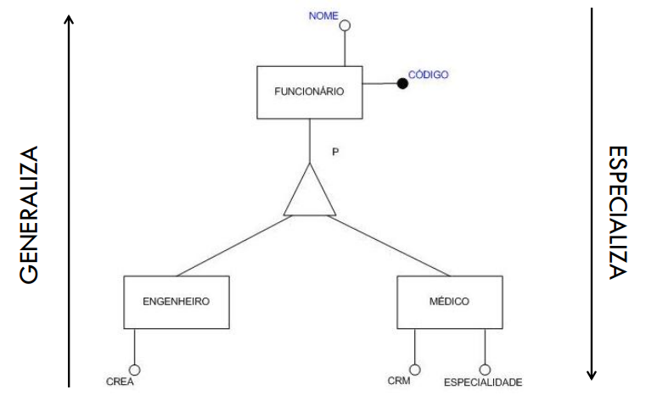
Transformando para modelo lógico
Existem duas formas de transformar um relacionamento de generalização/especialização
para o modelo lógico.
1. Criando uma tabela para cada entidade
2. Criar uma única tabela para cada par pai-filho.

Slide 12
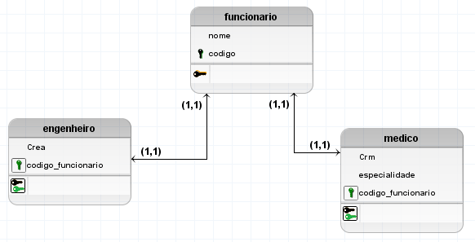
Tabela para cada entidade

Slide 13
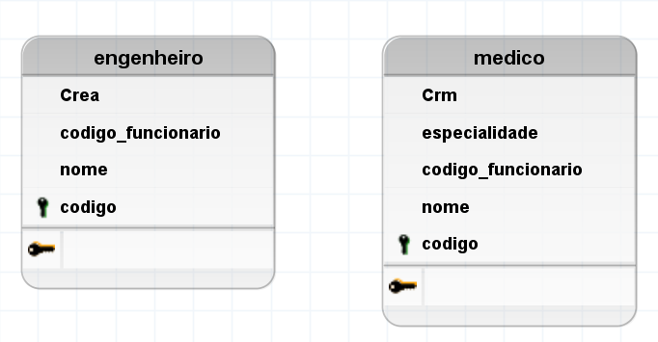
Tabela para cada par pai-filho

Slide 14
Outros exemplos
Conta bancária
Poupança
Conta-corrente
Usuário
Administrador
Gerente
Comum
Transporte
Aquático
Terrestre
Aéreo

Slide 15
Referências
https://www.cadcobol.com.br/db2_novo_generalizacao_e_especializacao.htm#:~:text=A%20generaliza%C3%A7%C3%A3o%20e%20a%20especializa%C3%A7%C3%A3o,entidades%20de%20uma%20mesma%20categoria.

Slide 16














